Slide 1

TẬP ĐỌC
LỚP 3

Slide 2
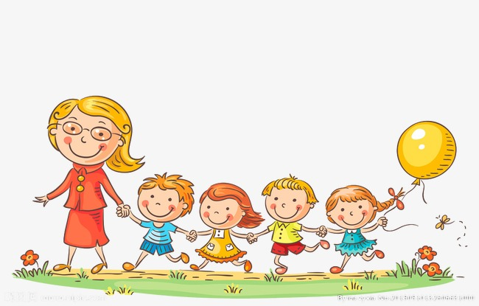
Bài cũ
Đọc bài chiếc áo len
Vì sao Lan thấy hối hận khi đòi mẹ mua áo mới?

Slide 3


Tập đọc
Quạt cho bà ngủ

Slide 4

ǮǮǮǮǮǮǮǮǮǮǮǮ
ǮǮǮǮǮǮǮǮǮǮǮǮ
ǮǮǮǮǮǮǮǮǮǮǮǮ
ǮǮǮǮǮǮǮǮǮǮǮǮ
ǮǮǮǮǮǮǮǮǮǮǮǮ
ǮǮǮǮǮǮǮǮǮǮǮǮ
ǮǮǮǮǮǮǮǮǮǮǮǮ
ǮǮǮǮǮǮǮǮǮǮǮǮ
ǮǮǮǮǮǮǮǮǮǮǮǮ
ǮǮǮǮǮǮǮǮǮǮǮǮ
ǮǮǮǮǮǮǮǮǮǮǮǮ
ǮǮǮǮǮǮǮǮǮǮǮǮ
ǮǮǮǮǮǮǮǮǮǮǮǮ
ǮǮǮǮǮǮǮǮǮǮǮǮ
ǮǮǮǮǮǮǮǮǮǮǮǮ
ǮǮǮǮǮǮǮǮǮǮǮǮ
ǮǮǮǮǮǮǮǮǮǮǮǮ
ǮǮǮǮǮǮǮǮǮǮǮǮ
ǮǮǮǮǮǮǮǮǮǮǮǮ
ǮǮǮǮǮǮǮǮǮǮǮǮ
ǮǮǮǮǮǮǮǮǮǮǮǮ
ǮǮǮǮǮǮǮǮǮǮǮǮ
ǮǮǮǮǮǮǮǮǮǮǮǮ
ǮǮǮǮǮǮǮǮǮǮǮǮ
ǮǮǮǮǮǮǮǮǮǮǮǮ
ǮǮǮǮǮǮǮǮǮǮǮǮ
ǮǮǮǮǮǮǮǮǮǮǮǮ
ǮǮǮǮǮǮǮǮǮǮǮǮ
ǮǮǮǮǮǮǮǮǮǮǮǮ
ǮǮǮǮǮǮǮǮǮǮǮǮ
Thứ ba ngày 21 tháng 9 năm 2021
Tập đǌ
Quạt cho bà ngủ

Slide 5
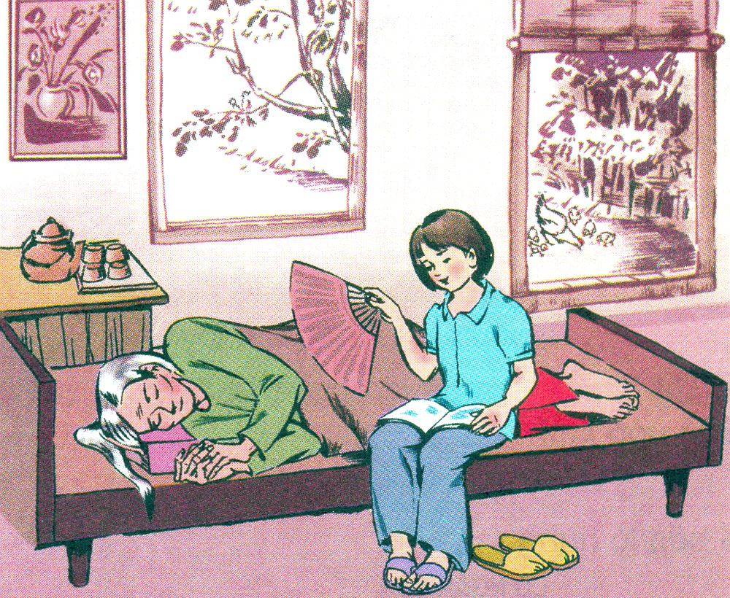

Slide 6
Tập đọc
Quạt cho bà ngủ
Đoạn 1: Từ đầu ... bà ngủ
Đoạn 2: Bàn tay ... tường trắng
Đoạn 3: Căn nhà ..... bà nhé
Đoạn 4: Hoa cam ... hương thơm

Slide 7

Luyện đọc:
Từ ngữ:
- ngấn nắng
- lặng
- chín lặng
- thiu thiu
- vườn

Slide 8

LUYỆN ĐỌC THEO NHÓM

Slide 9
Ơi chích chòe ơi!
Chim đừng hót nữa,
Bà em ốm rồi,
Lặng cho bà ngủ.
Bàn tay bé nhỏ
Vẫy quạt thật đều
Ngấn nắng thiu thiu
Đậu trên tường trắng.
Căn nhà đã vắng
Cốc chén nằm im.
Đôi mắt lim dim
Ngủ ngon bà nhé.
Hoa cam, hoa khế
Chín lặng trong vườn,
Bà mơ tay cháu
Quạt đầy hương thơm

Slide 10

ĐỌC ĐỒNG THANH CẢ LỚP

Slide 11
TÌM HIỂU BÀI

Slide 12

1. Bạn nhỏ trong bài thơ đang làm gì?
- Bạn quạt cho bà ngủ

Slide 13
2. Những sự vật nào được nhắc đến trong bài thơ?

Slide 14

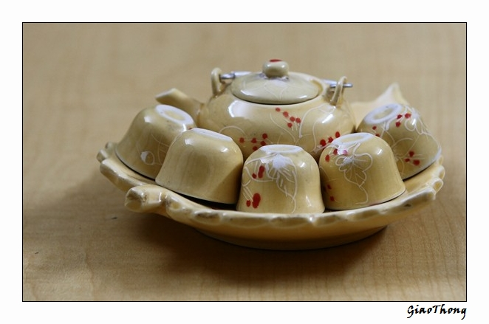
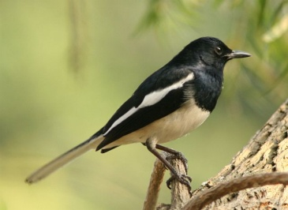
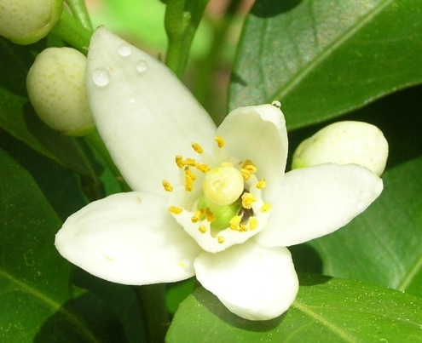
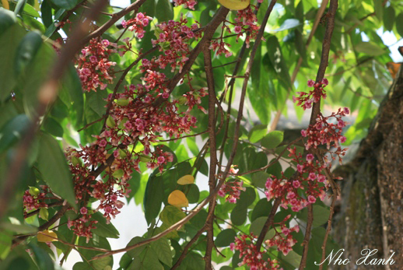
LuyÖn ®äc

Slide 15
Bà mơ thấy gì?
- Bà mơ thấy cháu đang quạt hương thơm tới.

Slide 16
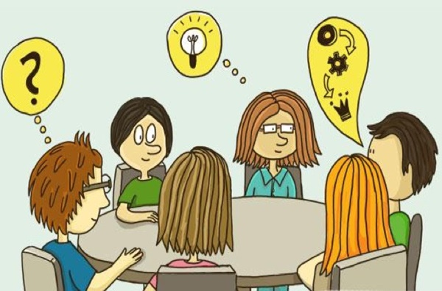
Vì sao có thể đoán bà mơ như vậy?

Slide 17
Vì sao có thể đoán bà mơ như vậy?
-Vì cháu đã quạt cho bà rất lâu trước khi bà ngủ thiếp đi nên bà mơ thấy cháu ngồi quạt.
- Vì trong giấc mơ, bà vẫn ngửi thấy hương thơm của hoa cam, hoa khế .
- Vì bà yêu cháu và yêu ngôi nhà của mình…

Slide 18
Nội dung:
Bài thơ cho ta thấy tình cảm yêu thương hiếu thảo của bạn nhỏ đối với bà.

Slide 19
Ơi chích chòe ơi!
Chim đừng hót nữa,
Bà em ốm rồi,
Lặng cho bà ngủ.
Bàn tay bé nhỏ
Vẫy quạt thật đều
Ngấn nắng thiu thiu
Đậu trên tường trắng.
Căn nhà đã vắng
Cốc chén nằm im.
Đôi mắt lim dim
Ngủ ngon bà nhé.
Hoa cam, hoa khế
Chín lặng trong vườn,
Bà mơ tay cháu
Quạt đầy hương thơm

Slide 20
Ơi chích chòe….!
Chim……hót nữa
……………ốm rồi,
Lặng cho………..
Bàn tay………….
…………thật đều
Ngấn nắng………
………tường trắng.
Căn nhà ………….
…………….nằm im.
Đôi mắt…………….
……………..bà nhé.
Hoa cam,………….
………..trong vườn,
Bà mơ……………..
………hương thơm.

Slide 21
Ơi……………..….!
……..……hót …...
……………ốm rồi,
Lặng…….………..
Bàn …...………….
………………. đều
Ngấn ……..………
………tường …….
Căn…….. ………….
…………….nằm ….
Đôi ………………….
……………..bà …….
Hoa cam,………….
……………… vườn,
Bà …………………..
……………… thơm.

Slide 22
Ơi……………..….!
……..……………...
……………………,
…….…….………..
Bàn …...………….
…………………….
…….. ……..………
……………… …….
Căn…….. ………….
…………………. ….
…..………………….
………………..…….
Hoa…….,………….
……………… …….,
… …………………..
……………… ……..

Slide 23
NGHỈ GIẢI LAO!

